Slide 1
dcrtm報告
石渡正樹¹, dcrtmプロジェクト
1. 北海道大学大学院理学研究院

Slide 2
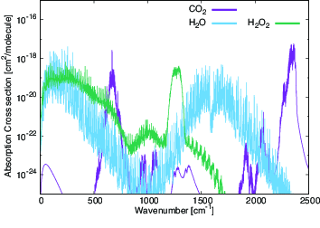
今年度の状況
現在休業中
今年度途中までは伊藤祐一さんの過去火星計算に基づく論文の作成
  資源のdennouサーバへの格納やってない！やります
伊藤さんが異動した後は実働する人がいなくなってしまったので、誰か来た時にまた再開する
伊藤さんの計算による吸収断面積の波長依存性

